Slide 1
Bu proje Avrupa Birliği ve Türkiye Cumhuriyeti tarafından finanse edilmektedir.
ULAŞTIRMA VE LOJİSTİK MESLEKİ EĞİTİM
DAĞITIM
(DAĞIRTIM MAALİYETLERİ VE FİYATLANDIRMA)
Öğr.Gör. Hakan GÜNGÖRMEZ
Bu yayın Avrupa Birliği ve Türkiye Cumhuriyeti’nin mali katkılarıyla hazırlanmıştır. Bu yayının içeriğinden yalnızca Iğdır Üniversitesi sorumludur ve bu içerik hiçbir şekilde Avrupa Birliği veya Türkiye Cumhuriyeti’nin görüş ve tutumunu yansıtmamaktadır.

Slide 2
1- DAĞITIM MALİYETLERİ
Taşıyıcı firmaların dağıtım faaliyetleri veya bir başka ifade ile ürünlerin alıcılara ya da nihai tüketicilere ulaştırılması olarak adlandırılan faaliyetlerin tümü dağıtım maliyetlerini oluşturmaktadır.
Pazardaki ulaştırma ve diğer dağıtım maliyetleri genellikle üretim maliyetleri kadardır. Bu maliyetler doğru ulaştırma opsiyonlarının seçimi, doğru dağıtım kanalı ve satış organizasyonunun seçimi ile kontrol edilebilir hâle gelmektedir.

Slide 3
Ürünün pazarda rekabetçi bir konumda olabilmesinde en önemli unsurlardan biri de lojistik maliyetlerdir. Bir malın üretiminden tüketimine kadar süreçlerin çoğunda lojistik olmasına rağmen lojistik maliyetleri uygulamada genel olarak üretim sonrası taşıma ve depolama süreçleriyle sınırlandırılmaktadır.
Bunlar:
Üretim alanından depoya sevk edilmesi
Depoda malın sevk edilinceye kadar stokta bekletilmesi
Malın sevkiyatını yapacak aracın depoya gelmesi
Aracın yükleme için beklemesi, araca yükleme
Sevkiyatın yapılması
Malın teslim yerinde araçtan boşaltılması
Malların nihai tüketicilere gönderilmek üzere stokta bekletilmesidir.

Slide 4
Maliyet Unsurları
Ulusal –uluslararası sevkiyat (nakliye) masrafları, araç-gereç ve ekipman maliyeti, taşıma mesafesi, yol ve bakım giderleri, sorumluluk sigorta prim gideri, depo - antrepo işletme giderleri, gümrük masrafları, iletişim maliyeti, malzeme elleçleme giderleri ve yönetim giderleri gibi unsurlardan oluşur.

Slide 5
Ulusal –Uluslararası Sevkiyat (Nakliye) Masrafları
Sevkiyat ile lojistik sistemin üretim aşamasından tüketim aşamasına kadar akışının sağlanması amaçlanmaktadır. En önemli faktörleri ise şu şekilde sıralanabilir:
Nakliye şekli
Dağıtım operasyonunun tipi
Yükleme planlaması
Rota planlaması

Slide 6
Sevkiyat sadece tedarikçiden tesise hareketi değil depodan müşteriye hareketi de içerir. Sevkiyat maliyeti, doğrudan hangi tarafın (taşıyıcı firma veya müşteri) karşıladığına bakılmaksızın dağıtım maliyeti olarak kabul edilir.
Taşıyıcı firma ya da dağıtımla ilgili olarak görevlendirilen acente aşağıdaki şekilde yer alan maliyet unsurlarını dikkate almak durumundadır. Dağıtım maliyetleri daha detaylı incelendiğinde maliyet unsurları karşımıza çıkar.

Slide 7
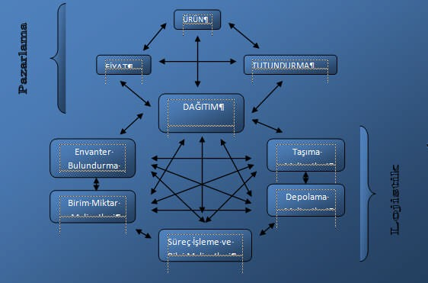

Slide 8
Uluslararası taşımacılık ve lojistik, dış ticarete konu fiziksel malların yurt dışına sevk edilmesinde satılan veya satın alınan ürünün tamamlayıcısı ve ayrılmaz önemli bir parçası olmuştur. Uluslararası taşımacılık ve lojistik, ekonomik gelişmenin merkezinde yani tam kalbindedir. Lojistik, ulusal kalkınma, uluslararası ticaret, bölgesel entegrasyon ve dolayısı ile küreselleşmede çok önemli bir rol üstlenmektedir.
Uluslararası lojistik ile ulusal (yerel) lojistik arasındaki farkları ise şu şekilde özetlemek mümkündür.

Slide 9
Temel farklılıklar:
Coğrafi uzaklık
Ödeme yöntemlerinde karşılaşılan para birimi ve döviz kuru farklılıkları
Uluslararası sınırlarda karşılaşılan farklı uygulamalar ve evrak hazırlama süreçleri
Taşımacılık türlerinin entegrasyon gerekliliği
Bununla birlikte ulusal ve uluslararası lojistik karşılaştırıldığında :
Uluslararası lojistik ulusal (yerel) lojistikten daha maliyetli ve zordur.
Envanter maliyetleri uluslararası lojistikte çok daha yüksektir.
Uluslararası taşımacılıkta ağırlıklı olarak deniz, hava yolu ve kara yolu taşımacılığından yararlanırken yerel taşımacılıkta çoğunlukla kara ve demir yolu türleri kullanılmaktadır.
Uluslararası lojistikte kültürel, ekonomik ve politik faktörler çok önemlidir.

Slide 10
Araç-Gereç ve Ekipman Maliyeti
Lojistik faaliyetler yapısı itibarıyla birçok araç-gereç kullanımı gerektirmekte, ekipmana ihtiyaç duyulmaktadır. İşletmelerin taşımak durumunda oldukları yükler itibarıyla çeşitli farlılıklar gösteren taşıma, depolama, kaplama vs. araçları işletmeye ait olduğu gibi kiralanma yoluyla da kullanılmaktadır.

Slide 11
Dağıtım süreci içinde kullanılan araç-gereç ve ekipmanların bazılarının isimleri şunlardır:
Treyler
Römorklar
Forkliftler
Rulo bant tabanlar
Çekiciler
Kamyon, tır vs.
Yükleme kapları (konteynerler)
Swap bodyler

Slide 12
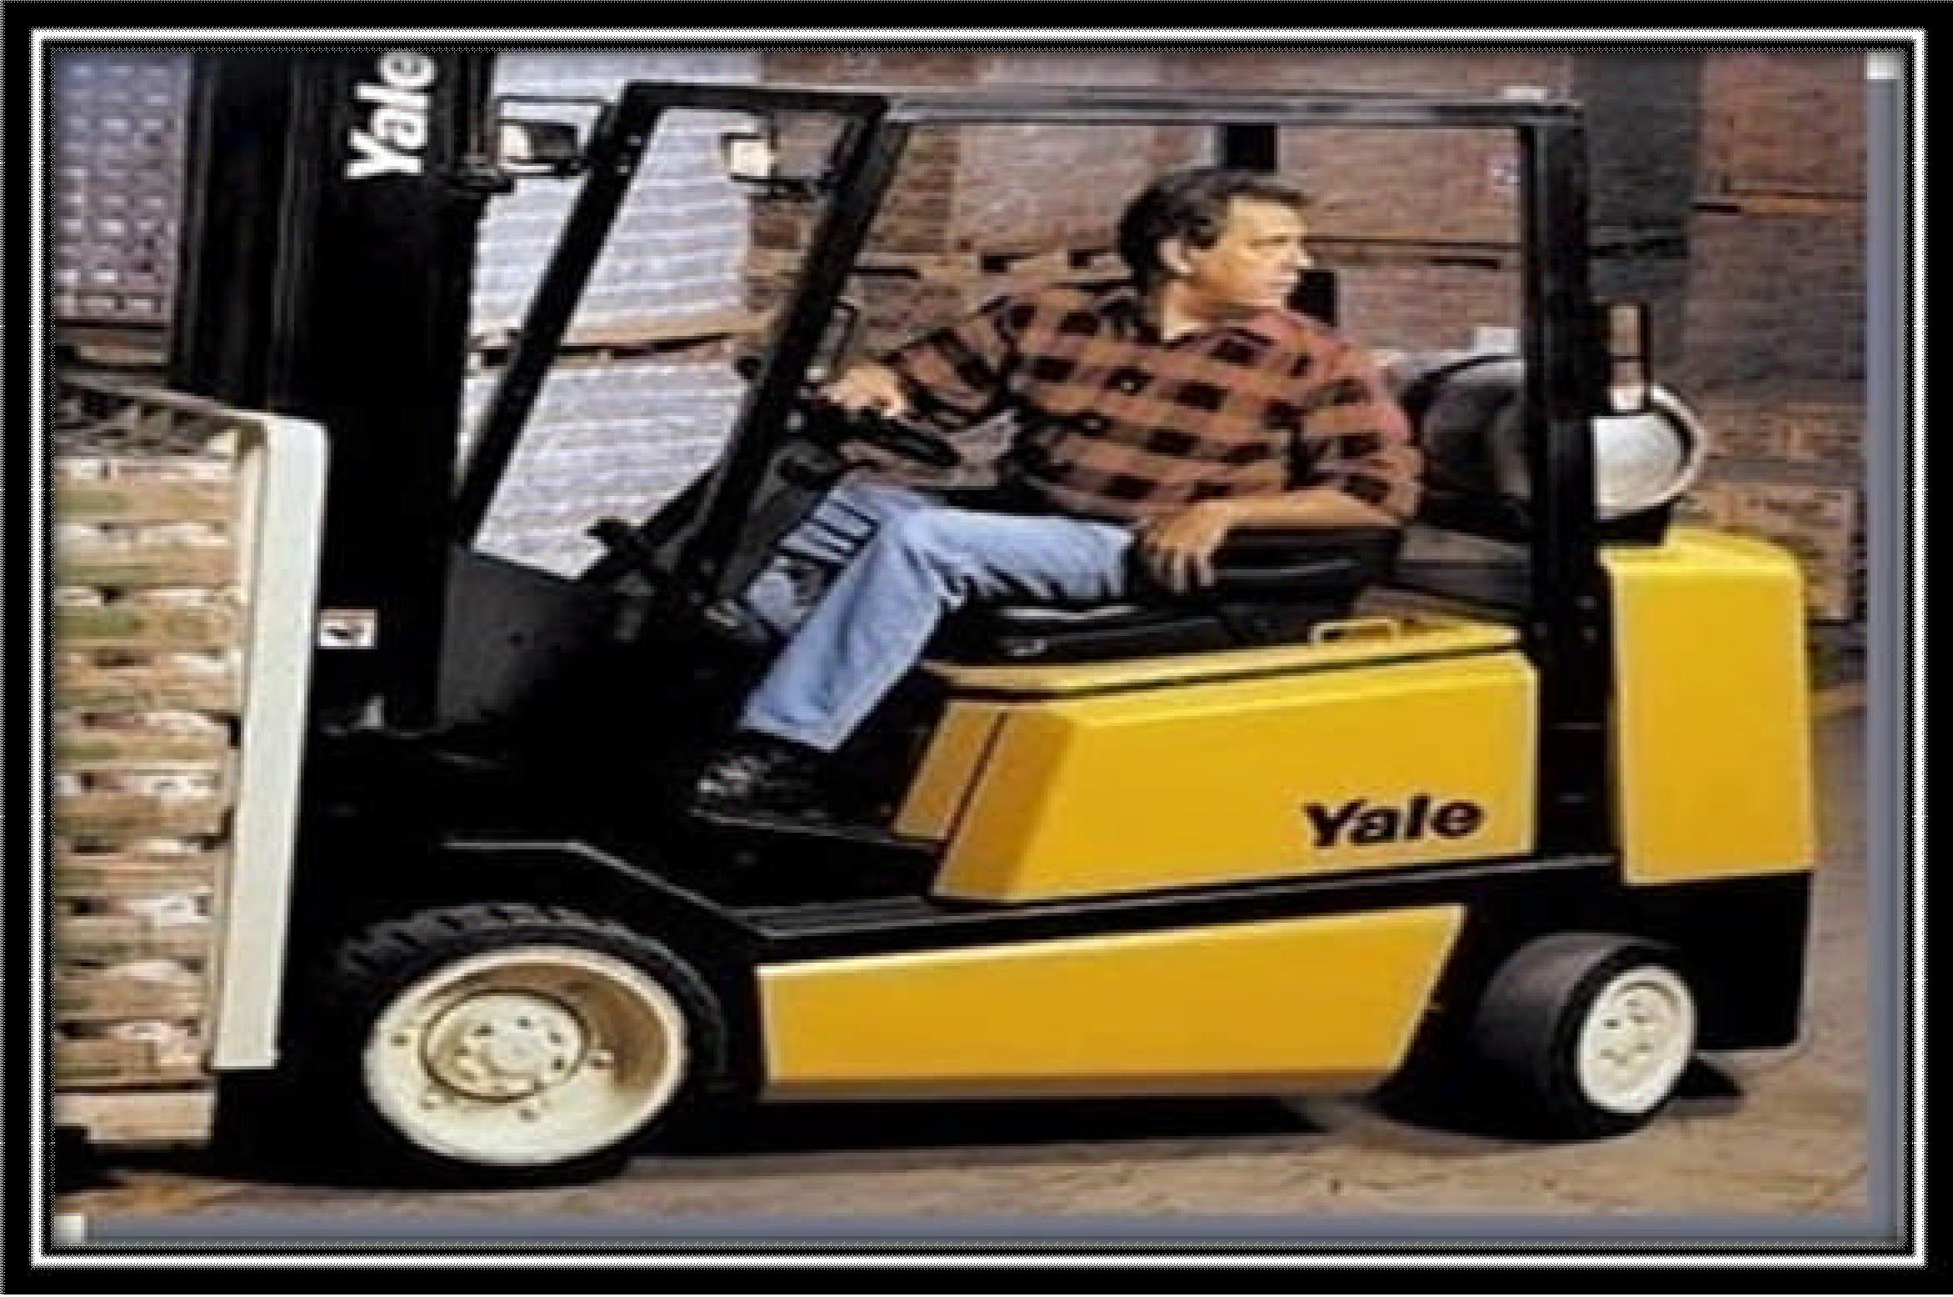

Slide 13
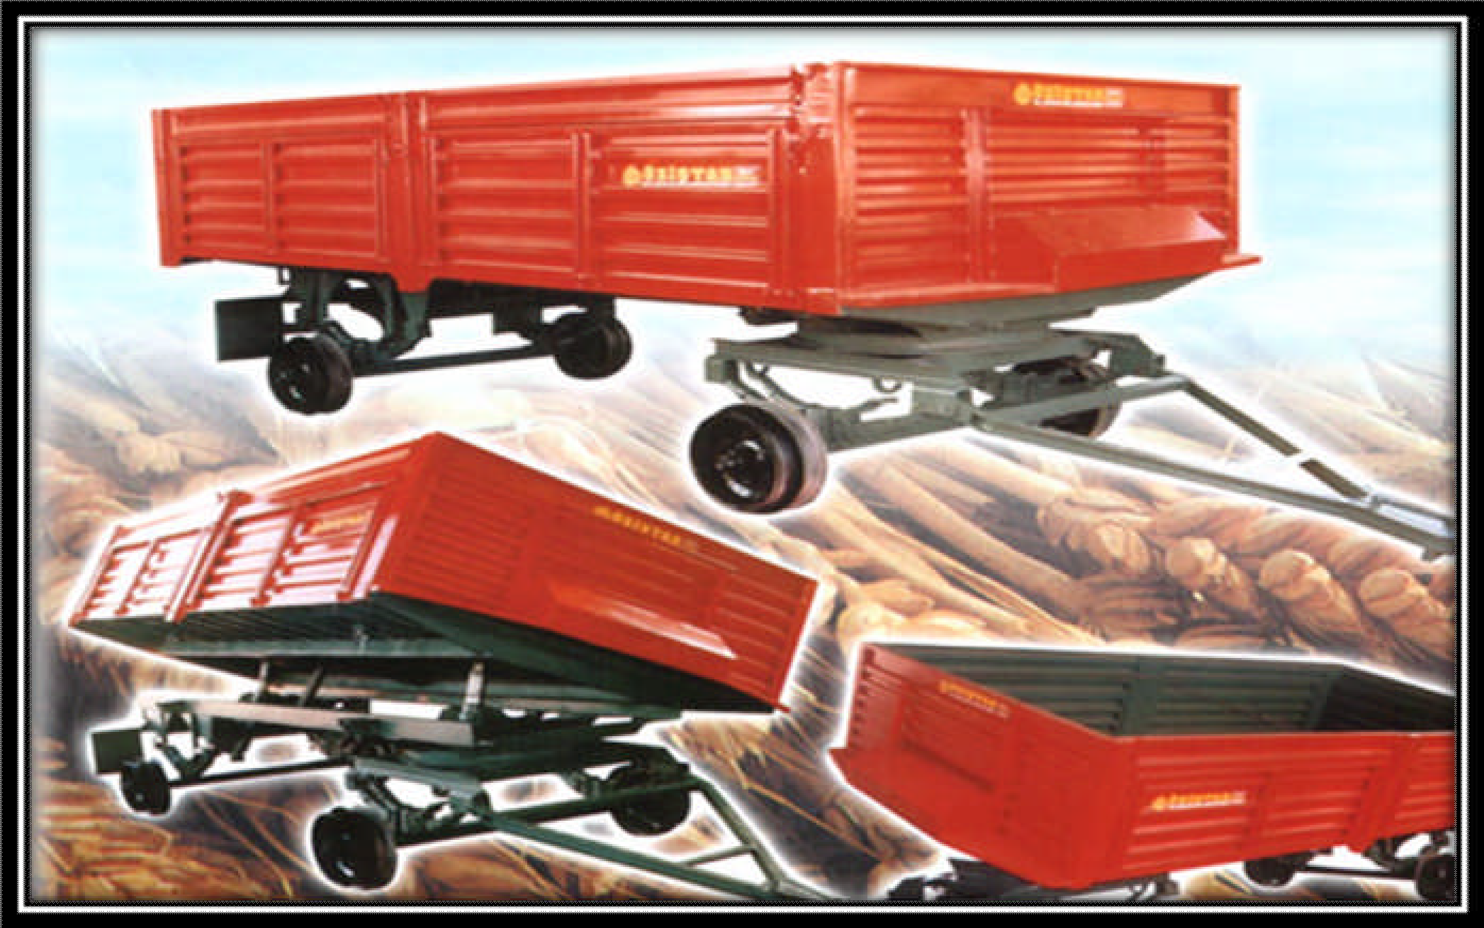

Slide 14
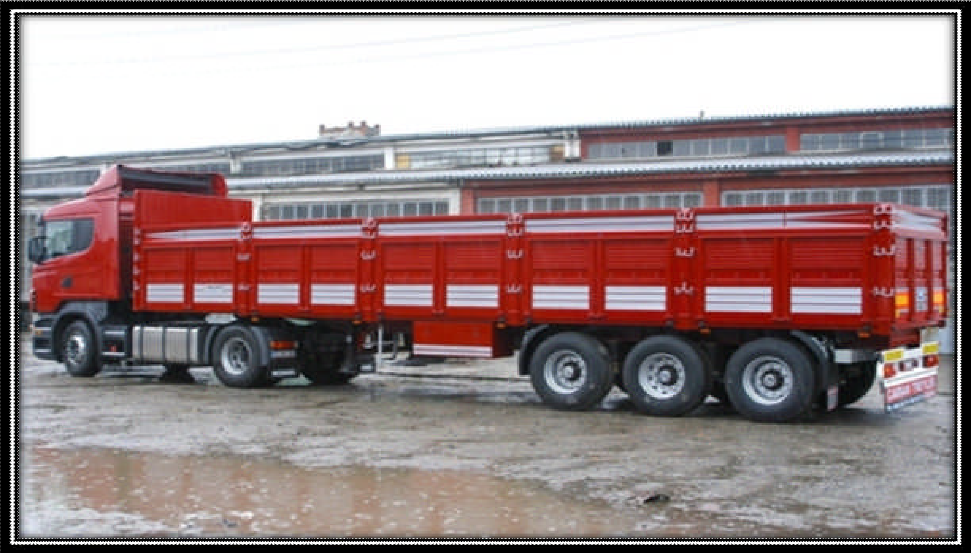

Slide 15
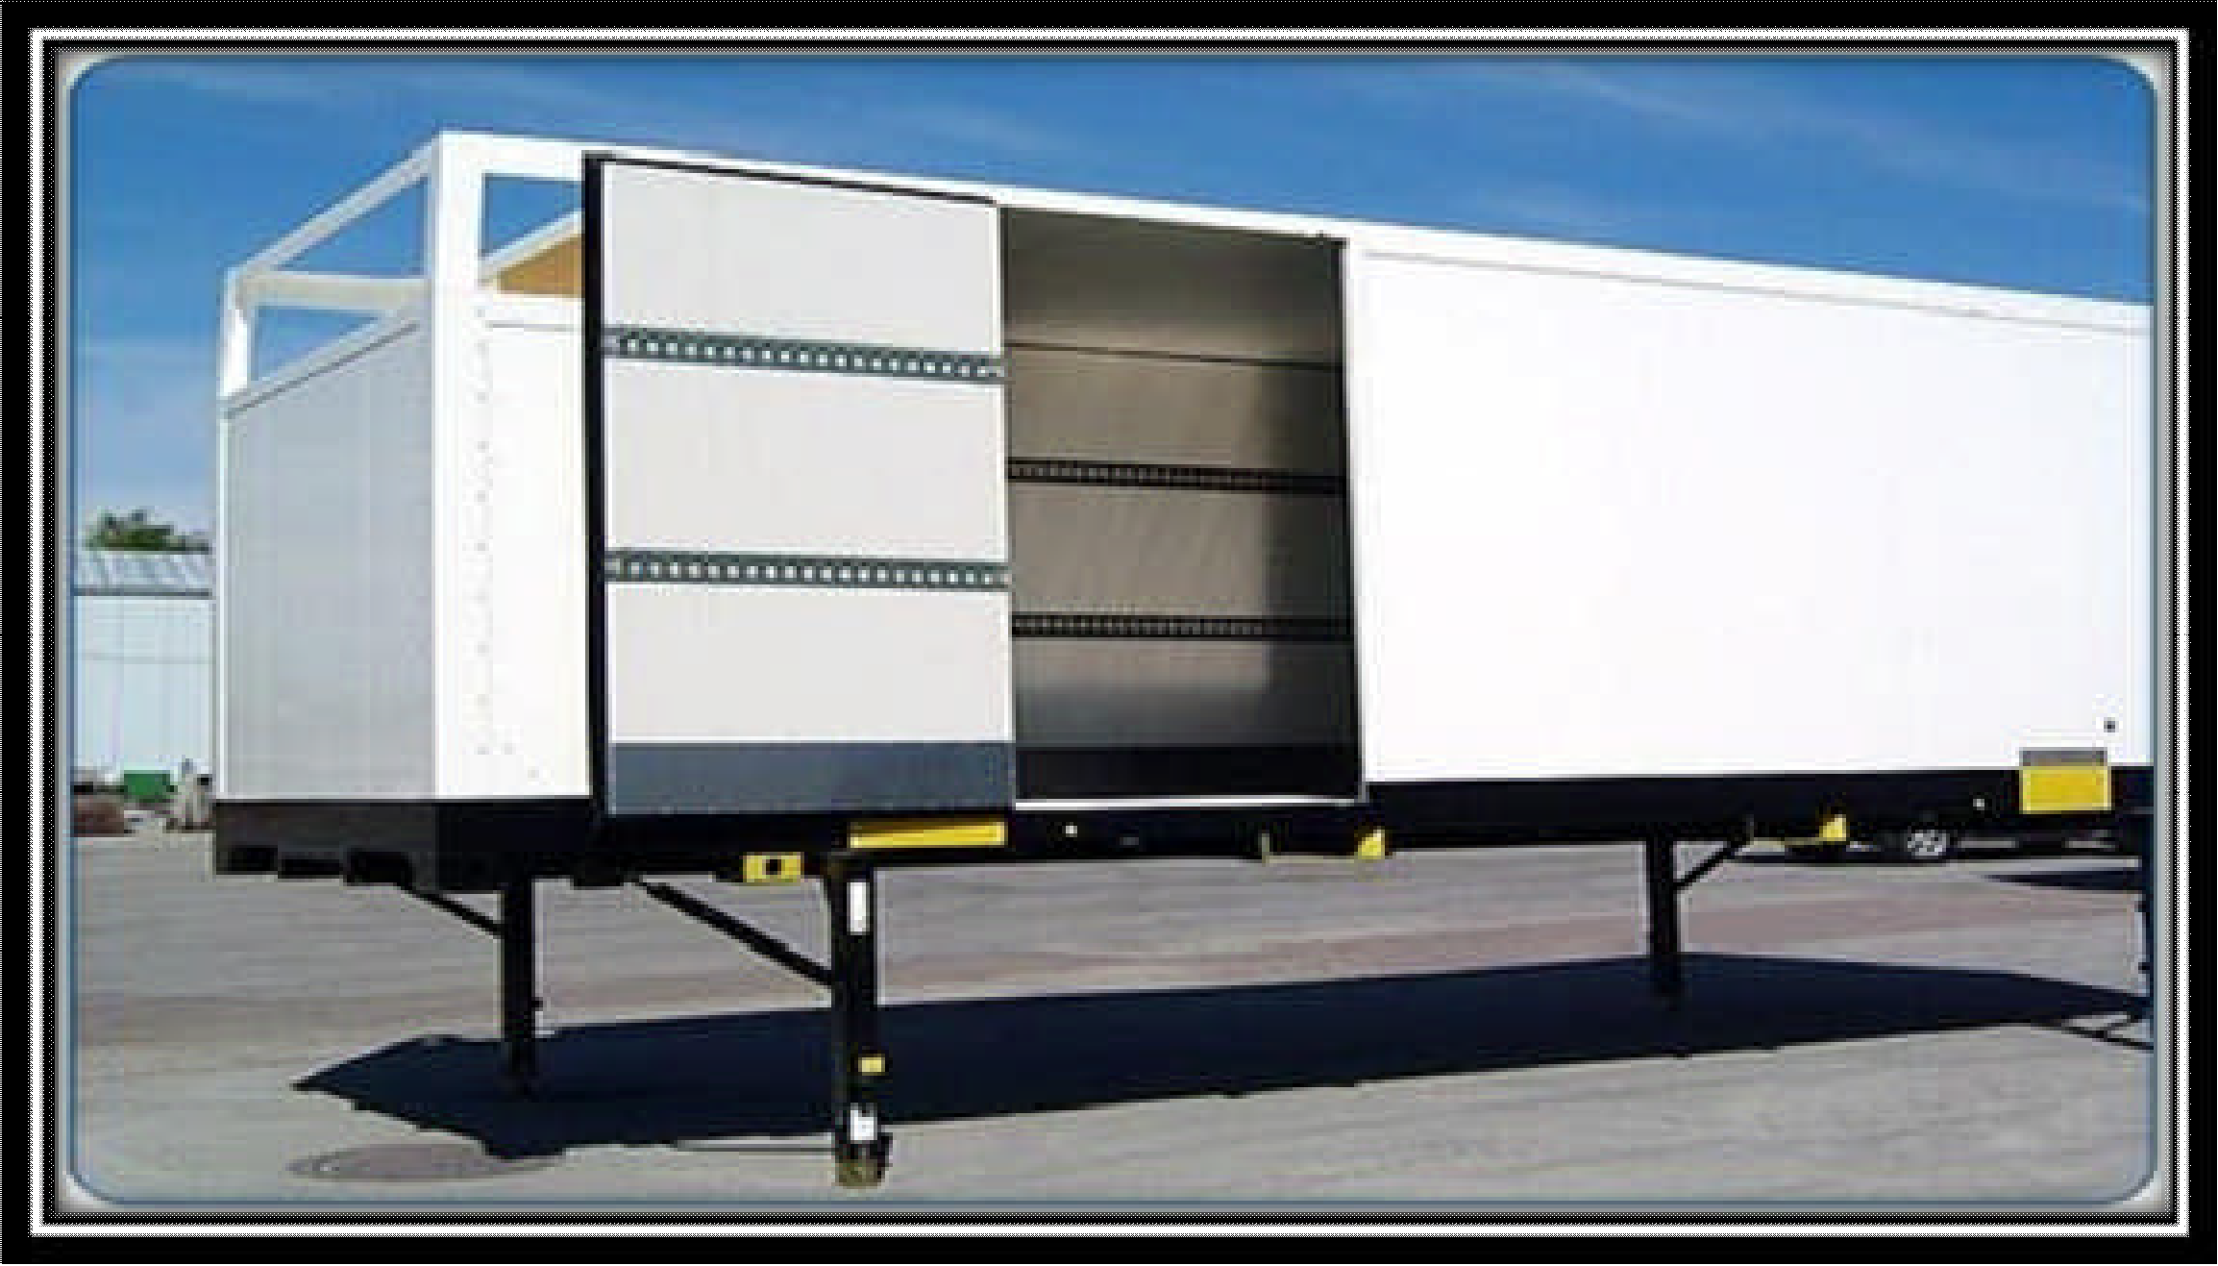

Slide 16
Taşıma Mesafesi, Yol ve Bakım Giderleri
Bakımın amacı mümkün olan en az masraf ile aracı yolda işler tutabilmektir. Bu yüzden araçların bakım işlemlerinin azlığı, kolay ve hızlı yapılabilirliği, yaygın bir servis ağının olması büyük önem taşır.
Hatta bu konuda servis – bakım sözleşmeleri oluşturulur. Bu sözleşme ile aylık ya da kilometre başına ödenecek sabit bir bedel karşılığında beklenmedik bir düzeyde yüksek bir bakım faturası ile karşılaşma riski ortadan kaldırılır. Tamir ve bakım sözleşmeleri sayesinde :
Akılda soru kalmayacak şekilde açık olarak masraflar belirlenir.
Sabit ve rekabetçi fiyatlar elde edilir.
Beklenmedik tamir ve bakım faturalarının önüne geçilir.
Kilometre başına maliyeti belirlemek kolaylaşır.
Sefer maliyetlerini değerlendirirken ve taşıma teklifi hazırlanırken bu maliyet dikkate
alınır.

Slide 17
Sorumluluk Sigorta Prim Gideri
Taşıma işleri komisyoncusu (Freight Forwarders) sıfatı ile çalışan taşıyıcıların yük hasarları neticesinde 3. kişilere verdikleri;
Maddi ve bedeni zararlar
İhmal sonucu verilen zararlar
Zararı azaltma masrafları
Yarıda kalan seferleri tamamlama
Teslim alınmayan yüklerle ilgili masraflar
Cezalar ve bu sayılan nedenlerle müşterilerin uğrayabileceği, finansal kayıplar poliçede (sigorta sözleşmesi) belirtilen şartlarla teminat altına alınmaktadır.

Slide 18
İhraç veya ithal edilecek mal için yolda oluşacak her türlü hasara karşı “All Risk” olarak nakliye sigortası yapılması firmaların menfaatinedir. Oluşacak hasarlarda sigorta şirketleri malın hasarı ile ilgili tüm masrafları üretici veya sigorta yaptıran tarafa ödeyerek oluşan maddi kayıpları bertaraf edecektir. Tabii oluşan hasar sigorta şirketi tarafından incelenecek ve tüm koşulların hasar ödemeye uygun olması durumunda hasar sigorta ettirene ödenecektir.

Slide 19
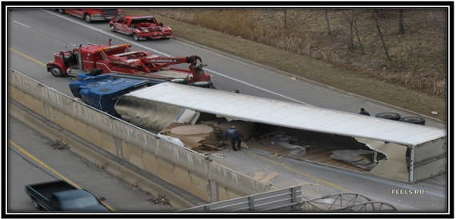

Slide 20
Depo - Antrepo İşletme Giderleri
Fiziksel dağıtım sürecinde hareket merkezlerinden olan depo; korunmak, saklanmak ve gerektiğinde kullanmak üzere bir şeyin konulduğu yerdir. Ardiye; bir şeyin çokça bulundurulduğu yer olarak tanımlanır.
Depolama, malzeme yönetiminin en önemli unsuru olup yüklü miktardaki malın müşteri kullanıcılarının ihtiyaç duyduğu zamanda ve miktarda onlara ulaştırılmak üzere hazır bulundurulmasına olanak sağlamaktadır.

Slide 21
Depolama işlemi tüm lojistik zincir boyunca önemli bir halka olup bu işlevin bir plan dâhilinde ve teknik detaylara uygun olarak yerine getirilmesi gerekir. Özellikle günümüzün rekabetçi pazar yapısında maliyetlerin düşürülmesi, lojistik iş süreçlerin aksamaması ve müşteri beklentilerinin en üst düzeyde tutulmasında depolama önemli bir süreç olarak görülmektedir.
Antrepo ise gümrük vergisine konu olup da henüz vergileri ödenmemiş malların korunduğu, gerekiyorsa küçük tamamlayıcı işlemlerin yapıldığı gümrük binalarına yakın olan depolardır. Antrepolarda gümrük gözetimde bulunan eşyalar depolanır. Antrepoların kuruluşları sırasında aranan koşul ve nitelikler yönetmelikler tarafından belirlenir.
Antrepolar özel ve genel olmak üzere iki gruba ayrılır. Özel antrepolar sadece antreponun işletmecisine ait eşyaları alırken genel antrepolar herkes tarafından kullanılabilir.

Slide 22
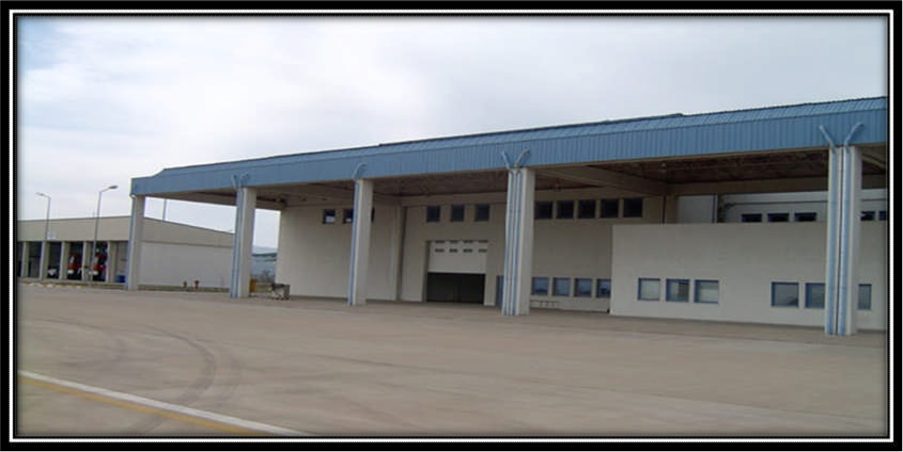

Slide 23
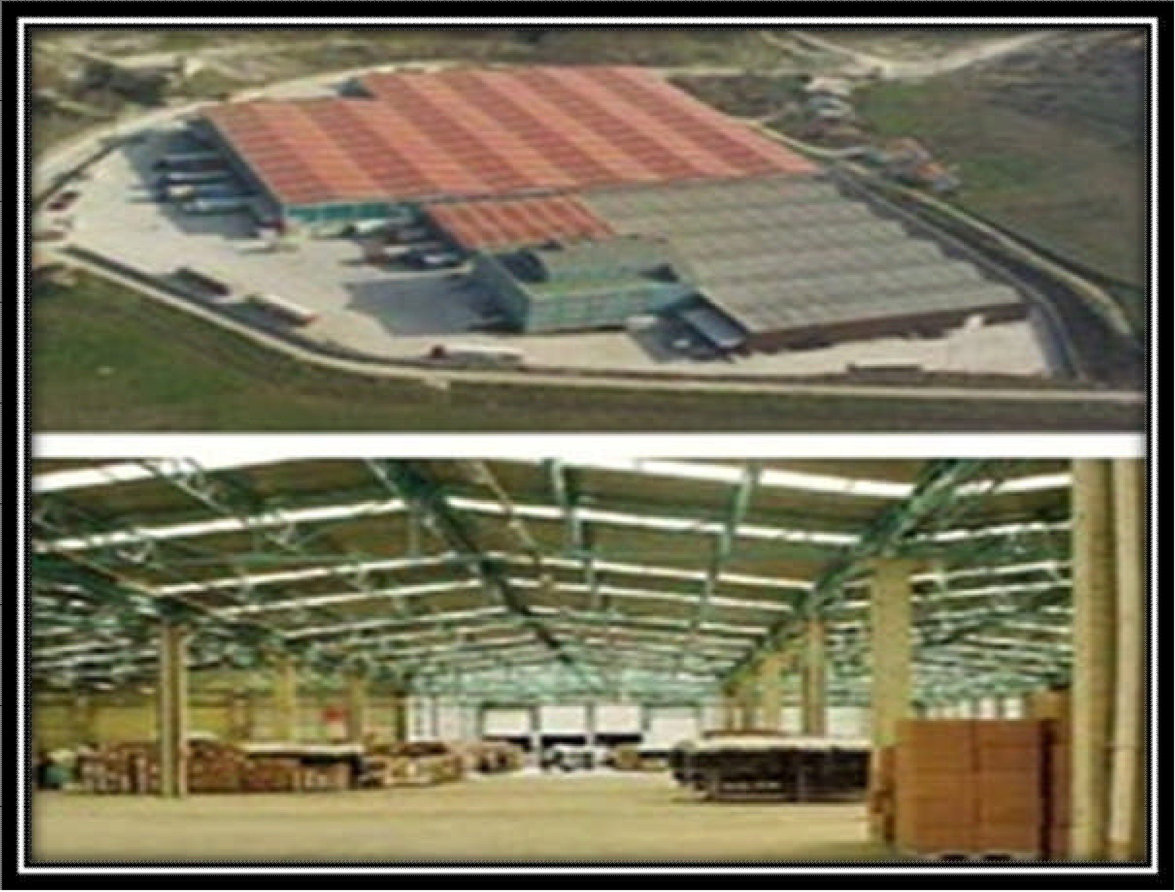

Slide 24
Gümrük Masrafları
Gümrük sektörü lojistik sektörü ile en çok etkileşim içinde olan alanlardan biridir. Dış kaynak kullanımının ilk uygulamalarının gümrük alanında kullanılmış olması bu yaklaşımı desteklemektedir.
Küreselleşme sürecinde ulusal sınırlar hızla engel olmaktan çıksa bile lojistikçiler açısından gümrük işlemleri göz ardı edilemeyecek kadar önemlidir.
Küresel lojistik yaklaşımında kara yolu, hava yolu, deniz yolu, demir yolu ve diğer ulaştırma yollarından hangisi tercih edilirse edilsin lojistik faaliyetlerin içinde gümrük işlemlerine de yer verilmesi gerekir. İhmal edilen bir gümrük operasyonu sadece zaman kaybına değil oluşabilecek bir yasal takibat sonucunda prestij kaybına da neden olabilmektedir.

Slide 25
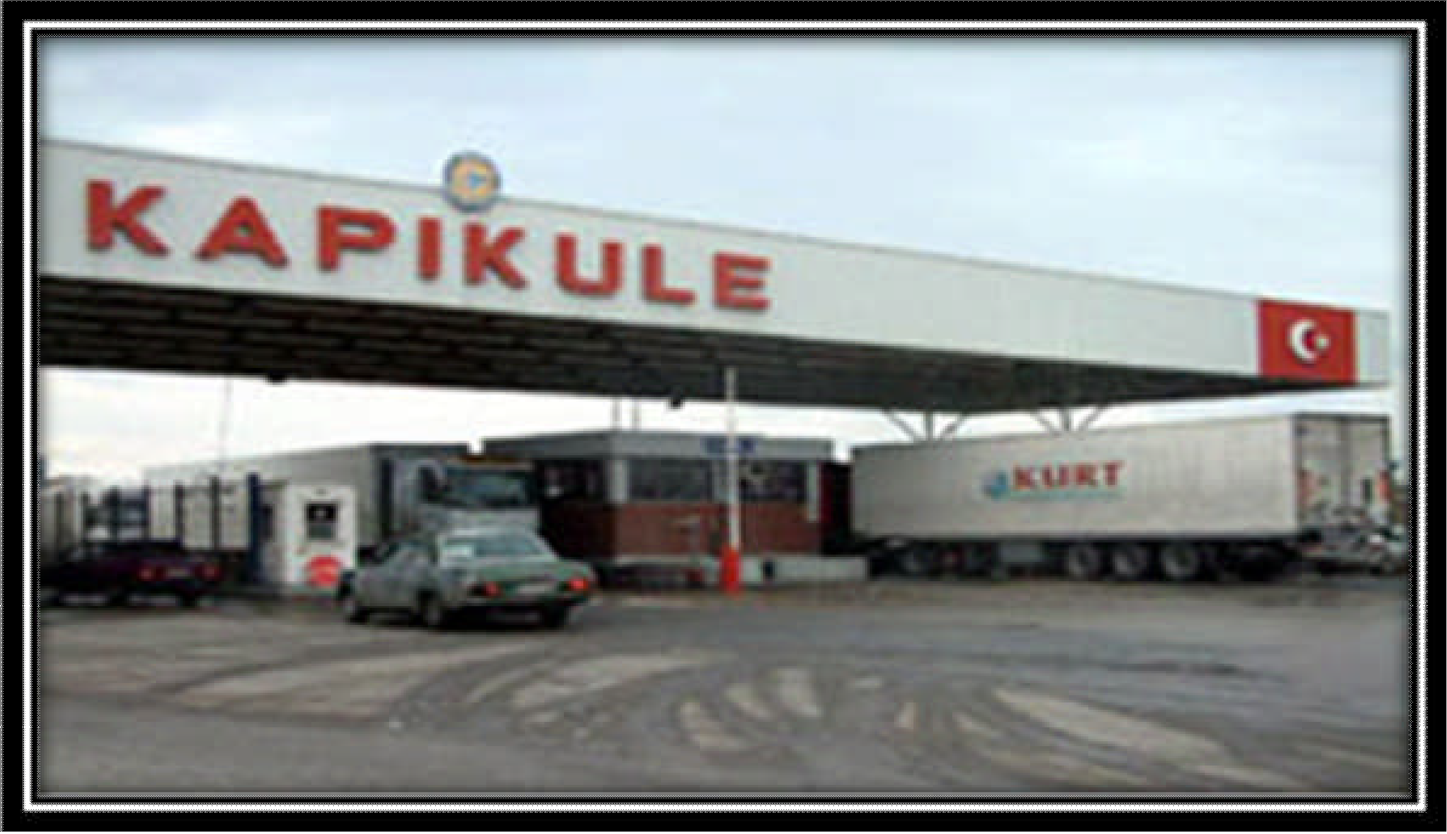

Slide 26
İletişim Maliyeti
Lojistik sistemdeki birimlerin birbirleriyle iletişimi kontrol ve nakliye ağı ile sağlanır. İletişim hizmetindeki seçimler postayı, telgrafı, teleksi, telefonu, internet bağlantısını ve yüksek kapasiteli bilgisayar bağlantılarını içerir. Her birinin farklı zamanlaması, güvenirliği ve maliyeti vardır.
Günümüzde sipariş işlemleri elektronik ortama taşınmış durumdadır. Teknolojik gelişmeler ışığında kurulan sistemlerle gerek telefon gerekse internet üzerinden sipariş alma ve süreci izleme imkânı oluşturulmuş ve böylelikle de dağıtım maliyetinde önemli kazançlar elde edilir hâle gelmiştir.

Slide 28
Malzeme Elleçleme Giderleri
Gümrük Kanunu Md. 3/22 elleçlemeyi şu şekilde tanımlamaktadır: “Elleçleme, gümrük gözetimi altındaki eşyaların asli niteliklerini değiştirmeden istiflenmesi, yerinin değiştirilmesi, büyük kaplardan küçük kaplara aktarılması, kapların yenilenmesi veya tamiri, havalandırılması, kalburlanması, karıştırılması vb. işlemleridir.”
Elleçleme, kısa mesafeli malzeme taşıma işlemlerinin gerçekleştirilmesidir. Malzemenin depoya taşınması, istiflenmesi oradan nakliye aracına taşınarak yüklenmesi gibi işlemleri de kapsamaktadır. Bu tip kısa mesafeli taşımalar malların kalitesi ve fire açısından önemlidir. Bu işlerde insan ağırlıklı bir durum söz konusu ise de forklift ve vinç gibi araçlar kullanılan temel elleçleme vasıtalarıdır.

Slide 30
Yönetim Giderleri
Yönetim, bir amaca ulaşma yolunda girişilen işlerin ve faaliyetlerin toplamıdır. İşletme veya kurum gibi örgütlenmiş bir toplulukta veya grupta görev alan ve bu görevi yerine getiren kişiler yönetimi oluşturmaktadır. Yönetim giderleri işletmenin yönetimiyle ilgili yapılan bütün giderleri kapsamaktadır. Dağıtım kanalının tam ve eksiksiz bir şekilde işleyebilmesi iyi bir yönetim sistemine bağlıdır.

Slide 31
Genel anlamda yönetim giderleri şunlardır:
İdare servisi ve muhasebe servisi personeline ödenen ücretler
İdare servisinde kullanılan malzeme bedelleri
İdare servisinin ısıtma, aydınlatma ve temizleme giderleri
İdare servisi tarafından kullanılan araç ve demirbaşların yıpranma payı
Ödenen kiralar
Her türlü kırtasiye giderleri
İdari personelin seyahat giderleri
Bunlara benzer diğer giderler
İşletmenin yönetim giderleri konusunda bilinçli davranması yapacağı faaliyete ilişkin giderleri daha rahat karşılayabilmesini sağlar.

Slide 33
Lojistik Maliyetlerin Yapısı
Bir malın üretiminden tüketimine kadar olan süreçlerin çoğunda lojistikten faydalanılmasına rağmen lojistik alanındaki maliyetler üretim sonunda görülür. Taşıma ve depolama süreçleri de üretim işleminin son basamağını oluşturur. Bu maliyetler genel olarak şu şekilde sıralanabilir :
Üretilen malın depoya sevk edilmesi
Depodaki malın sevk edilene kadar stokta bekletilmesi
Malın sevkiyatını yapacak aracın depoya gelmesi
Aracın yükleme için beklemesi
Araca yükleme yapılması
Sevkiyatın yapılması
Malın teslim yerinde araçtan boşaltılması
Malın son tüketiciye gönderilmek üzere bekletilmesi

Slide 34
Yukarıda sekiz basamaktan oluşan maliyetlere bakıldığında genel anlamda; malın sevk edilmesi ve malın bekletilmesiyle ilgili olmak üzere genel olarak iki maliyet türü ortaya çıkmaktadır.
Lojistik maliyetler satışları ile ters orantılı işlem görmektedir. Yani satışlar arttıkça lojistik maliyetlerin satış içindeki payı azalmaktadır. Lojistik maliyetleri yüzdelik olarak ifade etmek gerekirse aşağıdaki durum ortaya çıkar.
Sevkiyat: %45
Depolama: %26
Yönetim giderleri: %9
Stok maliyeti: %20

Slide 35
Lojistik Maliyetleri Düşürme Yolları
Lojistik firmalar diğer sektörlerdeki firmalar gibi maliyetleri azaltarak hizmet sunar dolayısıyla kâr marjını yükseltmeyi hedefler. Bunun için firmanın yaptığı maliyetleri hesaplarken kullanabileceği maliyetleme yöntemleri vardır.
Bu yöntemler şunlardır:
Faaliyet tabanlı maliyetleme
Direkt ürün kârlılığı analizi
Müşteri kârlılık analizi
Toplam maliyet modeli
Tedarik zinciri maliyetlemesi

Slide 36
Faaliyet Tabanlı Maliyetleme
Faaliyet tabanlı maliyetleme, faaliyetlerin maliyetini hesaplayan, bu maliyetleri mamullere ve müşterilere yansıtan bir muhasebe teknolojisidir.
Bu yaklaşımda amaç, en direkt maliyetleri izleyip analiz ederek bunları direkt maliyetler olarak sınıflandırabilmektir.
Örneğin, depo içinde kullanılan araç ve gereçlerin bakımı, tamiri vs. için belli bir gider yapılmaktadır, bu giderler araç gereç giderinden ziyade depo gideri olarak kayda geçirilebilmektedir. Lojistik faaliyetlerin maliyeti, faaliyet tabanlı maliyetleme ile analiz edilirken sadece faaliyetleri gerçekleştiren kişileri belirlemek yeterli olmaz. Kiminin tam zamanlı kiminin yarı zamanlı çalıştığını, her faaliyetin maliyet belirleyicisini bilmek gerekir.

Slide 37
Direkt Ürün Kârlılığı Analizi
Bu yöntemde her bir mal birimine düşen depolama, nakliye, işlem ve satış hacmi gibi harcama kategorileri esas alınır. Direkt ürün kârlılığı dağıtım kanalı boyunca hareket eden bir ürün veya bir sipariş ile ilgili tüm maliyetleri belirlemeye çalışır.
Brüt kârdan, ürünlere doğrudan tahsis edilebilen maliyetler çıkartılarak ürün kârlılığı daha doğru hesaplanmaya çalışılır. Direkt ürün maliyetleri işlem, nakliye, iskonto, indirim, depolama ve direkt işçilik gibi maliyetleri kapsar.

Slide 38
Müşteri Kârlılık Analizi
Bu yöntem bölgeye ve dağıtım kanalına hizmet etmenin toplam maliyeti ile söz konusu müşteri, bölge veya dağıtım kanalı tarafından yaratılan gelirin ilişkilendirilmesi girişimini açıklar.
Temel prensibi tedarikçilerin her bir müşteriye sunduğu müşteriye özel hizmetlerin maliyetlerini o müşteriye tahsis etmeye çalışmaktır. Böylece her bir müşteriye verilen hizmetle ilgili gerçek maliyet belirlenmiş olur.
Bir müşterinin kârlılığının hesaplanabilmesi için işletmenin müşteriden siparişi almasından tahsilâtın yapılmasına kadar kullanılan tüm maliyetler hesaba katılır. Bunun sonucunda işletmeden eşit tutarlarda mal alan müşterilerin işletmenin kârına etkisinin sunulan hizmetler farklı olduğu için farklılık gösterdiği görülür.

Slide 39
Toplam Maliyet Modeli
Bu yaklaşım, mal ya da hizmetin satın alındığı fiyatın toplam sahip olma maliyetinin sadece bir parçası olduğu gerçeğinden hareket etmektedir. Tedarikçinin performansı, sipariş verme, sipariş kabul etme ve gelen mal ya da mamulün kalite kontrolünü yapma işlemlerinin de maliyetini etkilemektedir.
Birçok işletmede bunlar, genel üretim giderleri, satış, pazarlama ve genel yönetim giderlerine eklenmektedir. Toplam maliyet yaklaşımı ise sipariş verme, satın alma, düşük kaliteli mal alma ve dağıtımda meydana gelen hataların maliyetlerini ortaya çıkararak toplam maliyete ulaşmaya çalışır.

Slide 40
Tedarik Zincirinin Maliyetlemesi
Tedarik zinciri maliyetlemesi, tedarik zincirini oluşturan faaliyet için maliyet bazlı performans değerleri oluşturan yaklaşımdır. Tedarik zinciri maliyetlemesi faaliyetinin en önemli engeli maliyet bilgilerinin işletmeler tarafından zincirin diğer halkalarına açıklanmaması ve ortaya çıkan kâr ve zararların bu halkalara dağıtılması için herhangi bir sistemin henüz kurulamamış olmasıdır. Bu amaçla da tedarik zincirinin maliyetleri çalışmasında;
İşletme kendi faaliyetleri ile ilgili maliyetleri tam olarak bilmelidir.
İşletme ileriye ve geriye dönük direkt ilişkide olduğu diğer işletmelerle bu bilgileri paylaşmalıdır.
Bu bilgilerin gerekli kısımlarının zincirin diğer halkalarına da açık olması gerekmektedir.

Slide 41
Dış Kaynak Kullanımı
Dış kaynak kullanımı yaklaşımına göre firmanın ana işi ile doğrudan ilişkisi olmayan firmanın yetkinliğini kaybetme ya da gücünün azaltmasına neden olmayacak tüm işlerin dışarıdan sağlanmasıdır. Dış kaynak kullanımının gelişimine baktığımızda öncelikle yemek, güvenlik, çevre bakımı gibi hizmetlerin dışarıdan sağlandığı görülür. Zamanla lojistik firmalarında taşıma, depolama, muhasebe, insan kaynakları yönetimi, eğitim ve danışmanlık hizmetlerinde de dış kaynak kullanımı yaygınlaşmıştır.

Slide 42
Dış Kaynak Kullanımının Sağladığı Yararlar
Piyasalarda dalgalanmalar ve talepteki değişiklikler firmaların tahmin edemedikleri gelecek için yatırım yapmaktansa dışarıdaki kaynaktan kullanıp, kullandığı kadarına ödeme yaparak maliyeti olumlu yönde değiştirme çabalarına yöneltmektir. Çünkü iş dünyasındaki faaliyetler her geçen gün daha karmaşık bir hâle gelmektedir. Bu da firmaların her işi kendilerinin yapmalarını daha maliyetli kılmaktadır.
Dünya Bankası varsayımlarına göre 18-20 milyar dolara yaklaşan Türkiye lojistik potansiyelinin sadece 3-3.5 milyar doları pazar hâline gelebilmiştir. Bu yaklaşımla ülkemizde %25 oranında bir dış kaynak kullanım (outcourcing) oranından söz edilebilmektedir.

Slide 43
Avrupa Birliği normlarına göre bu potansiyelin 50 milyar dolarlara çıkması yani pazarın 20-25 kat büyümesi söz konusudur. Bu büyüme de sadece üretici kuruluşların lojistik hizmetleri kendilerinin yapması yerine dışarıdan temin etmeleri ile gerçekleşebilecektir. Bu hizmetlerin dünyada hangi oranlarda dış kaynak kullanıldığı (outcource) ve bu oranların ülkemizle karşılaştırılması aşağıdaki grafikte verilmiştir.
İşletmelerin lojistik hizmetleri dışarıdan almaya yönelik talepleri sektörde yeni gelişmelere neden olmuştur. Bu çerçevede kısaca 3PL (3rd Party Logistics Companies) olarak isimlendirilen 3. parti lojistik şirketlerini ortaya çıkarmıştır. Firmalar depo yönetimi, mal sevkiyatı, lojistik bilgi sisteminin kurulması, filo maliyetleri ve diğer lojistik alanlarla ilgili hizmetleri dışarıdan sağlayabilmektedir.

Slide 44
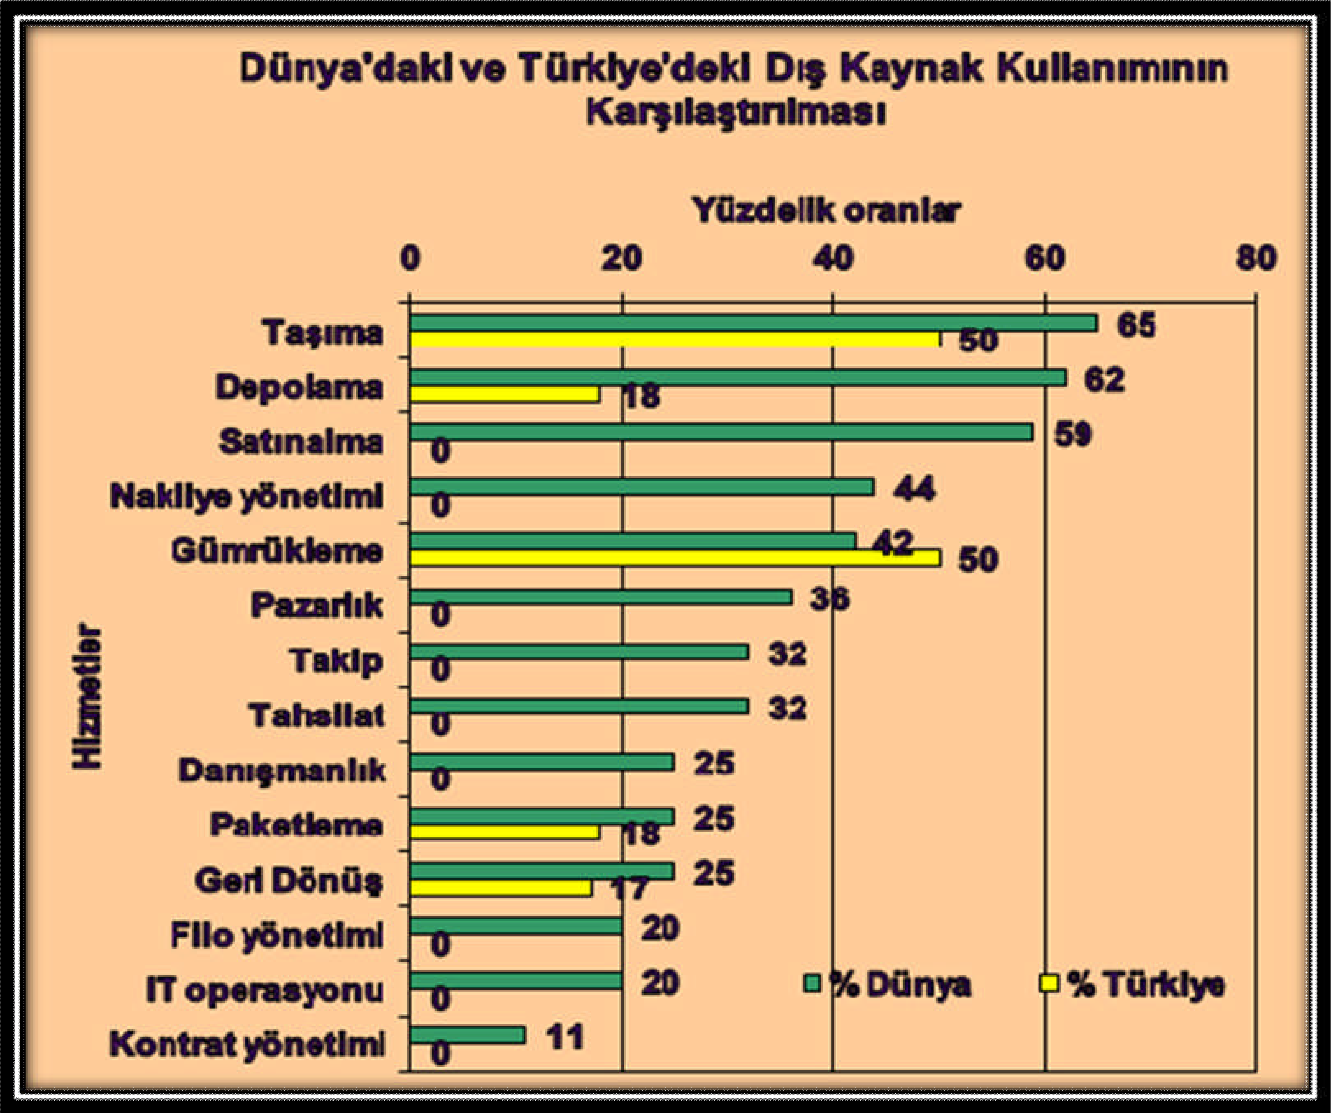

Slide 45
Dış Kaynak Kullanımının Başlıca Faydaları
Ana işe odaklanmak
Maliyetlerin azaltılması
Sabit maliyetin değişkene dönüştürülmesi
Maliyetlerin önceden bilinmesi
Belirlenmiş hizmet düzeyleri
Bilgi teknolojilerini doğru kullanmak
Süreç ve prosedürler
Geniş ve esnek kaynak havuzu
Kaynak sürekliliği
Maliyet ve teknoloji risklerinin azalması

Slide 46
Ana işe odaklanmak
Küreselleşme sürecinde yaşanan değişim, lojistik zincirini daha karmaşık hâle getirmiştir. Rekabet edebilme adına tüm imkânların esas işe yöneltilmemesi firmayı rekabet yarışının gerisinde bırakır. Sadece üretim sektöründe değil her sektörde ana işe odaklanılamaması önemli sıkıntıları da beraberinde getirmektedir.
Örneğin, önemli miktarlarda teslimat yapan bir deponun kullandığı forklift araçlarını kiralama yoluna gitmesi depo personelinin yanı sıra bir de bu araçların bakım onarımından anlayan ve uzmanlaşmış personel istihdam edilmesi mecburiyetini ortadan kaldırır. Çünkü yaşanacak herhangi bir teknik aksaklıkta kiralanan işletme tarafından personel gönderilip arıza giderilerek sorun ortadan kaldırılacaktır. Bu da işletmenin fazla personel yükünü ortadan kaldırmaktadır.

Slide 47
Maliyetin azaltılması
Dış kaynak hizmeti sunan firmalar müşterilerinin herhangi birinin tek başına sahip olduğundan çok daha büyük bir ölçeğe sahiptir. Örneğin, sabah ve akşam olmak üzere günde
2 defa yapılacak personel taşıması için servis araçları satın alarak bu araçların işletme maliyetlerine katlanmak yerine dış kaynak kullanımına gidilerek personel taşıma maliyetlerinde önemli ölçüde tasarruf sağlanmış olur.

Slide 48
Sabit maliyetin değişkene dönüştürülmes
Lojistik bilgi sistemlerinin kurulması, yüksek maliyetli yük taşıtları, geniş depo alanları, çok sayıda insan gücü gibi gerekli kaynakların sağlanmasında ilk maliyet çok yüksektir. Lojistik sistemini kendisi için kuran her şirket bu sabit maliyetlere katlanırken bu maliyetlerin bir kısmını dış kaynaklardan kullanan şirketler sabit maliyetlerini değiştirebilmektedir. Bu durumda şirketlerinde esnek ve düşük bir maliyet modeli ile hareket edebilmektedir.

Slide 49
Maliyetlerin önceden bilinmesi
Piyasalardaki ani dalgalanmalar ve talepteki değişimlerle başa çıkabilmek için şirketler farklı durumlarda maliyetlerinin nasıl değişeceğini önceden bilmek ister. Bunun yanı sıra eğer firma bir pazara ilk defa giriyorsa o ülke ya da pazarın koşullarını öncedenbilemeyeceğinden maliyetler açısından çeşitli sürprizler yaşar. Böyle bir durumda dış kaynak kullanımına yönelmek dış kaynak kullanımı sağlayan firmanın sektörde daha deneyimli olması nedeniyle firmayı risklerden korumaktadır. Çünkü dış kaynak kullanımı sağlayan firma lojistik alanda uzmanlaşmış, deneyim sahibi olmuş dolayısıyla oluşabilecek riskleri görür hâle gelmiştir.

Slide 50
Belirlenmiş hizmet düzeyleri
Dış kaynak kullanımını sağlayan şirketler, müşterilerinin alacakları hizmetin bütün standartlarını, parametrelerini önceden belirleyebilmektedir. Ayrıca belirlenen hizmet düzeylerinin sağlanamaması durumunda müşterinin uygulayabileceği yatırımlar da belirlenir. Dolayısıyla dış kaynak kullanımı hizmet düzeyinin standardını garanti ederek yükseltmektedir.

Slide 51
Bilgi teknolojilerini doğru kullanmak
Günümüzde lojistik yönetimi önemli ölçüde bilgi teknolojisine dayanmaktadır. Dolayısıyla bilgi teknolojilerinin doğru seçimi, uyarlanması ve yönetimi rekabet edebilirliğe büyük katkıda bulunmaktadır.
Bilgi teknolojilerini doğru kullanmayan firmalar lojistik sürecini etkin biçimde kontrol edememe, tedarik süreçlerinin uzaması ya da aksaması, sistem içindeki stokların artması gibi büyük sorunlarla karşılaşabilmektedir.

Slide 53
Süreç ve prosedürler
Lojistik zincirinin iyi ve etkin bir şekilde işlemesi, birbirleriyle entegre bir çok alt sürecin farklı grup ya da firmanın uyum içinde etkileşimi ile mümkündür. Bir lojistik hizmetin kalitesi tanımlı, iletişimi yapılmış ve uygulanan süreçlere bağlıdır.
Etkin dış kaynak kullanımı firmaları ise süreçleri ve prosedürleri oluşturabilmek için lojistik uzmanları, kalite ve yetkinlik yönetimi sistemleri kullanmaktadır. Süreçlerin aksamadan işlemesi için gerekli önlemlerin alınmasının yanı sıra yanlış teslimat, iade, yolda hasar görme gibi istisnai durumlarda da sorunu en kısa sürede giderilmesi için gerekli adımlar önceden belirlenmiştir.

Slide 54
Geniş ve esnek kaynak havuzu
Geniş bir alana yayılmış lojistik hizmetler farklı zamanlarda gereken farklı uzmanlık ve kaynaklar geniş bir kaynak havuzundan sağlanabilir. Özellikle dönemsel ya da mevsimsel üretim ya da dağıtım gereksinimleri artan firmalar için dış kaynak kullanımı sağlayan firmalar büyük esneklik sağlamaktadır.
Kısa süreler için çok miktarda nakliye aracı, insan kaynağı, depo alanı sağlama gibi olanaklar mevcuttur. Firmalar bu hizmetleri kendileri yapsalar kısa süreler için büyük maliyetlere neden olacak dolayısıyla da firmalar dönemsel dar boğazlara girebileceklerdir.

Slide 55
Kaynak sürekliliği
İşten ayrılma, hastalık, izin gibi kaynak sürekliliğini tehdit eden durumlar ile mücadele edebilmek ve beklenmedik durumlar için önlem geliştirmek firma için ek bir maliyet ve zaman kaybı olacakken dış kaynak kullanımı sağlayan firmalar bu konuları fazla maliyet gerektirmeden yönetebilmektedir.

Slide 56
Maliyet ve teknoloji risklerinin azalması
Özellikle proje yönetimi hataları, yanlış teknoloji seçimi, kaynak yetersizliği, hedef yönetiminin olmaması gibi sebeplerle maliyetleri çok yükselebilen lojistik projelerde bu konularla ilgili gerekli önlemleri almak ve önlem alamadığı takdirde de sonuçlarına katlanmak şirketin sorumluluğu olmaktan çıkıp dış kaynak kullanımı sağlayan firmanın sorumluluğu olmaktadır.

Slide 57
Geleneksel Nakliye Yaklaşımı ile Dış Kaynak Kullanımının Karşılaştırılması
Günümüzde müşteri bilinçlenmiş, kendi beklentilerine göre özelleştirilmiş ürünlerin uygun miktar ve hızda sağlanmasını talep eder hâle gelmiştir. Bu etkene bağlı olarak firmalar yönetim ve üretim yapılarında radikal değişiklikler yapmaya başlamışlardır.
Geleneksel nakliyecilik belli bir firmanın nakliye işlemini tüm yönleri ile üstlenmesiyken dış kaynak kullanımı kısaca daha önce firmanın kendisinin yaptığı hizmetleri başka bir firmadan temin etme yolunu seçmesidir.

Slide 58
2- FİYATLANDIRMA, FİYATLANDIRMAYA ETKİ EDEN FAKTÖRLER
Bir firmanın en kritik işlerinden biri olan fiyatlandırma, firmanın kârlılığı üzerinde doğrudan etkiye sahiptir. Firmalar ürünlerinin fiyatlarını belirlemeden önce fiyat politikası belirleme aşamasında fiyatlandırma ile ilgili amaçlarını ve fiyat stratejisini kararlaştırmalıdır.
En uygun fiyat ticarete konu olan malların üretim maliyetlerini karşılayan, hedef pazar için uygun ve belli bir kâr marjını içeren fiyattır. Pazara giriş sırasında belirlenen fiyatın pazardaki fiyatlarla uyuşup uyuşmadığı, maliyetlerin hesaplanması, fiyat değişimlerine nasıl tepki verileceği hususları fiyatlandırmada firmaların cevaplandırması gereken önemli konulardır.
Uygun ve doğru fiyatı belirlemek zor bir iş olsa da fiyatlandırmada doğru bir yaklaşım oluşturmak zor değildir.

Slide 59
Fiyatlandırmanın Amaçları
Fiyatlandırma kararı alınırken öncelikle amaçlar belirlenmelidir. Bir işletmenin bir ya da birden fazla fiyatlandırma amacı bulunmalıdır:
Pazar payını korumak, savunmak ya da geliştirmek
Pazar payını önemli miktarda artırmak
Fiyatları rakiplerin fiyatları ile ilişkilendirmek
Aradaki farkı görmek
Rekabeti ortadan kaldırmak
Hedef kârları gerçekleştirmek (Yatırımın geri dönüşümünü sağlamak gibi nedenlerle)
Kârı maksimize etmek
Atıl üretim kapasitesini kullanmak
Yüksek kalite imajı yaratmak
Ayakta kalabilmek gibi.
İşletmenin yukarıda sayılan ya da benzeri amaçlardan birkaçına aynı anda sahip olması mümkündür.

Slide 60
Örneğin, bir işletmenin fazla üretim kapasitesini kullanmak olarak belirlediği kısa vadeli bir hedefi var ise (Bu, ihraç pazarlarına girmekte olan pek çok işletmenin ortak hedefidir.) o zaman ihraç fiyatları ile ilgili kararlar, ihracatın marjinal maliyetleri (dağıtım ve üretimin değişken maliyetleri) ile ilişkilendirilebilir. Öte yandan eğer hedef, rakiplerin fiyatlarına uyum sağlamak ise o zaman fiyatlar pazardaki rakiplerin ihraç fiyatlarına göre belirlenecektir. Başka bir ifade ile fiyatlar pazar tarafından belirlenecektir. Bu durum genelde fark yaratmayan, temel ürünler üreten üreticilerin karşı karşıya kaldığı bir durumdur.

Slide 61
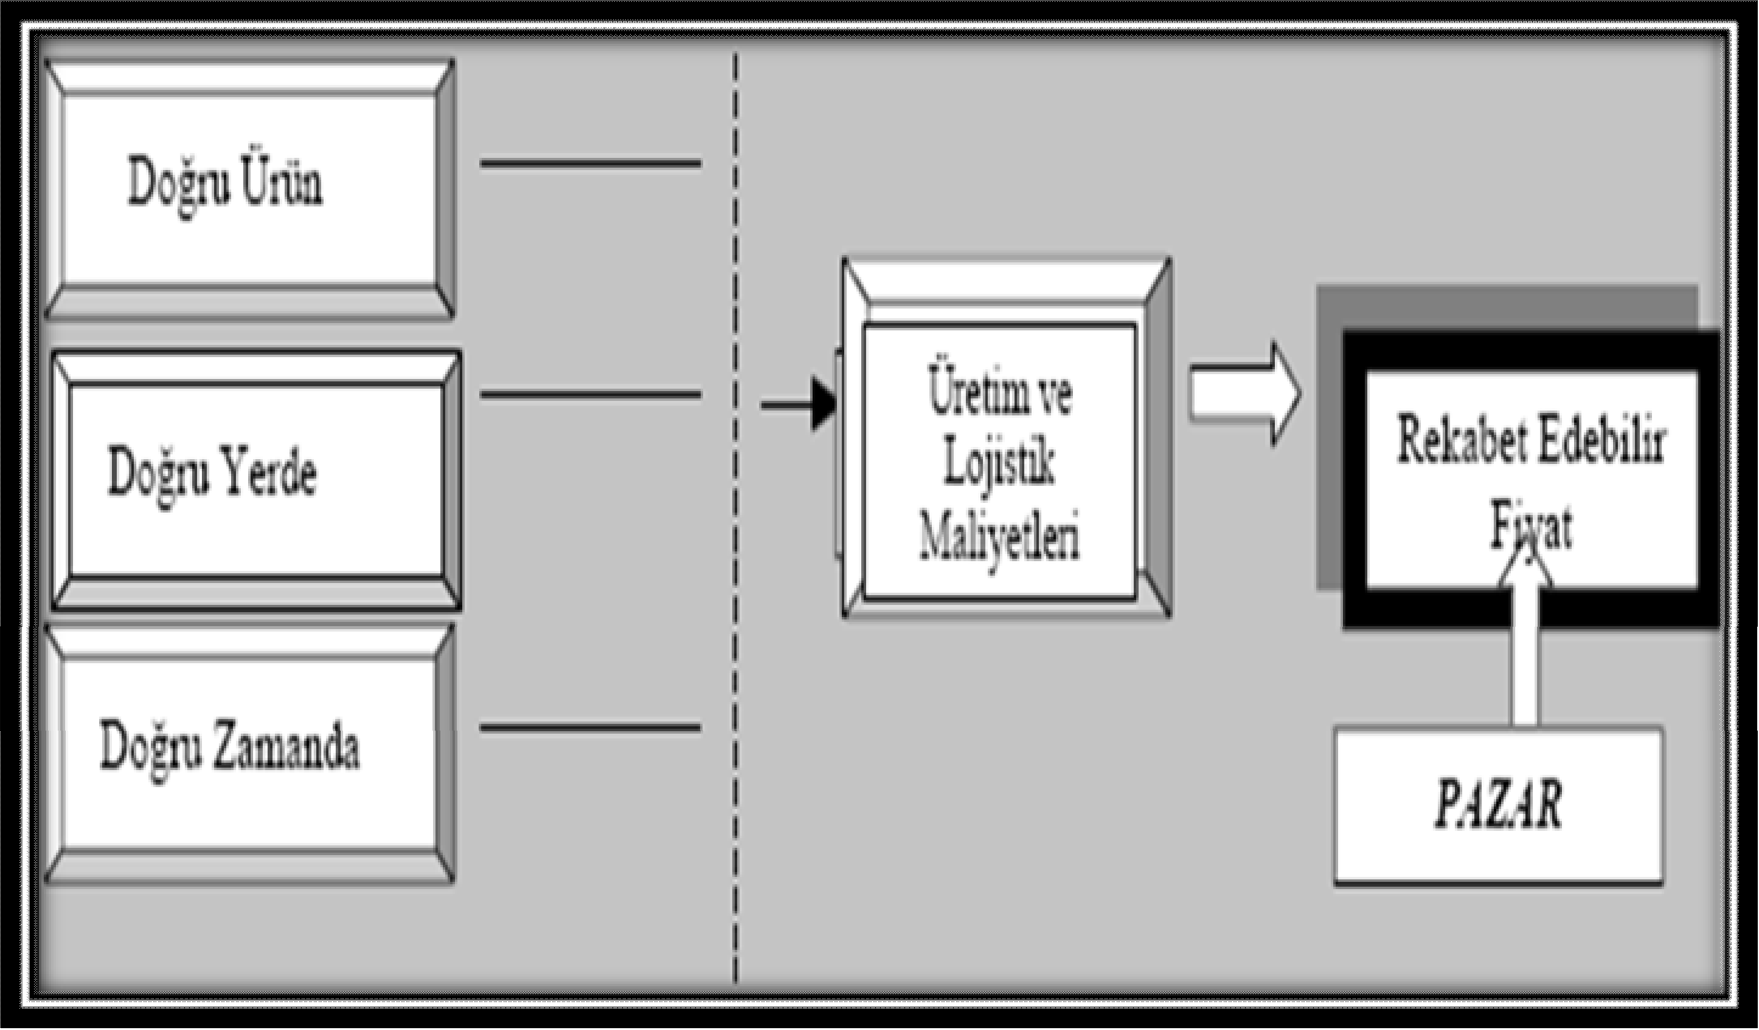

Slide 62
Fiyatlandırma Stratejileri
Yüksek Fiyat Stratejisi
Firma, pazarda benzeri olmayan yeni bir ürün sunuyorsa ya da ürün için yüksek kaliteli olduğuna dair bir imaj yaratmak istiyorsa yüksek fiyat stratejisi belirlemelidir. Pazarlamanın diğer unsurları da tamamlayıcı bir rol üstleniyorsa geniş bir kâr marjına izin verir. Pazarlamanın diğer unsurları (ürün, tutundurma ve dağıtım) da bu stratejiye uygun olarak planlanmıyorsa ve firmanın stratejisi ile uyumlu değilse ürünün pazarlanmasını sınırlandırabilir ve pazardaki rekabeti zorlaştırabilir.

Slide 63
Düşük Fiyat Stratejisi
Fazla üretimin pazarlanması, pazara giriş yapmak, piyasada kalmak gibi amaçlarla düşük fiyat stratejisi uygulanabilir. Ancak bazı durumlarda bu strateji antidamping soruşturmalarına neden olabilir.
Fiyatlandırma Taktikleri
Pazara giriş taktiği
Pazarın kaymağını alma taktiği
Piyasada kalabilme taktiği
Ürün imajı yaratma taktiği
Erken nakit sağlama taktiği
Tamamlayıcı malın işlevi
Statik fiyatlandırma taktiği
Esnek fiyatlandırma taktiği

Slide 64
Pazara Giriş Taktiği
Rekabetin yoğun olduğu bir pazara girişte fiyat etken bir araç olarak kullanılabilir. Firmalar rekabete rağmen piyasaya girmek için düşük fiyat stratejisi uygulamasına gider ve piyasaya yerleştikten sonra fiyatı yükseltebilir.
Ancak böyle bir taktik uygulanırken başarının koşulu hedef pazarlara ilişkin yeterli ve doğru bilginin edinilmesi ve fiyat değişimleri karşısında rakiplerin tepkilerinin ne olacağı konusunda bilgi sahibi olunmasıdır. Ayrıca fiyatın maliyetlerin altına düşmemesine dikkat edilmelidir. Pazara giriş taktiği, tüketicilerin fiyata karşı duyarlı olduğu (talebin esnek olduğu), satışların artması hâlinde maliyetlerin düşeceği, ürünün taklit edilmesinin ya da başka firmalar tarafından pazar girişlerin beklendiği durumlara uygun bir taktiktir.

Slide 65
Pazarın Kaymağını Alma Taktiği
Rekabetin olmadığı, işletmenin özgün bir ürün sattığı durumlarda söz konusudur.
İşletme pazar için yeni, daha önce üretilmemiş, kendine özgü bir ürün pazarlıyorsa yüksek fiyat stratejisi izleyecektir. Ancak “yüksek fiyat stratejisi” bölümünde anlatıldığı gibi fiyatın muhtemel rakiplerde pazara giriş yapma isteği uyandırmayacak bir seviyede tutulmasına dikkat edilmesi gerekmektedir.

Slide 66
Piyasada Kalabilme Taktiği
Firmalar maliyeti ne olursa olsun düşük fiyatla satış yaparak cirosunu genişletebilmeyi amaçlayabilir. Eğer firma malın büyük üreticilerinden değilse fiyat kırması hâlinde diğer satıcılar fazla etkilenmeyecek ve satışı artırmak mümkün olacaktır. Eğer firma malın büyük üreticilerinden ise fiyat kırması hâlinde diğer satıcılar da fiyat kıracak ve sonuçta elde edilecek kâr azalacaktır.

Slide 67
Ürün İmajı Yaratma Taktiği
Firmalar ürününün kaliteli olduğuna dair alıcıları ikna etmek için yüksek fiyat stratejisi izleyebilir.
Erken Nakit Sağlama Taktiği
Likidite sorunu, nakit sorunu olan bir firma fiyatlandırmada erken nakit sağlama taktiğini kullanabilir. Örneğin, ihracatçı peşin ödeme yapanlara özel indirimler sunarak alıcıları ya da distribütörleri erken ödeme yapmaları için motive edebilir.
Tamamlayıcı Malın İşlevi
Bir ürüne olan talep diğer bir ürüne olan talepten doğuyorsa firma asıl kâr sağlayan ürünlerin satışını artırmak için diğer ürünün fiyatında düşük fiyat stratejisi uygulayabilir. Firmanın ürün yelpazesi içinde tamamlayıcı mal unsuru olan bir ürünün fiyatını düşük tutması tüketicileri cazip gelmekte ve dolayısıyla her iki ürüne talebi artırabilmektedir.

Slide 68
Statik Fiyatlandırma Taktiği
Firmaların ürünlerini tüm pazarlarda aynı fiyata satmasıdır. Ancak standart bir fiyatla çok sayıda pazarlara ulaşılması çok güç olmaktadır.
Esnek Fiyatlandırma Taktiği
Firmanın ürünlerini farklı pazarlarda farklı fiyatlardan pazarlamasıdır. Pazar ve rekabet koşulları ile diğer çevresel faktörler bir ülkeden diğerine değişiklik gösterdiğine göre farklı pazarlarda farklı fiyatlar uygulanması da kaçınılmazdır.

Slide 69
Fiyatlandırmaya Etki Eden Faktörler
Uluslararası pazarlarda fiyat belirleme işi pek çok etkenden etkilenmesi dolayısı ile karmaşık bir işlemdir. Bu etkenler; tüketici davranışları, rekabet durumu, firmanın kendi maliyet yapısı ve kâr hedefleri, hükümet uygulamalarıdır. Döviz kuru dalgalanmaları da bu faktörlere eklendiğinde fiyatlandırma işi, firmalar için sürekli gözden geçirilmesi ve takip edilmesi gereken bir iş hâlini almaktadır.
Fiyatlandırma kararının pazarlama karmasının diğer elemanları ile etkileşim içinde olması dikkat edilmesi gereken bir husustur. Buna göre fiyatlandırma kararında belirleyici rol oynayan firma hedefleri, maliyetler (üretim, ulaştırma, pazarlama maliyetleri), talep, rekabet, hükümet politikaları, gümrük vergileri ve diğer vergiler, enflasyon, üretim hattı gibi unsurların yanında dağıtım kanalları, ürün özellikleri, tanıtım ve tutundurma çalışmaları gibi pazarlama karması elemanları da dikkate alınmalıdır.

Slide 70
Fiyatların Belirlenmesinde Etkili Olan Maliyet Unsurları
Üretim miktarının artışından bağımsız olarak her işletmenin üstlenmek zorunda olduğu kira, amortisman, işletme giderleri gibi maliyetler sabit maliyetlerdir. İşletmelerin üstlenmek zorunda olduğu üretim artışına bağlı olarak artan maliyetler de bulunmaktadır.
Bunlar malzeme giderleri, emek giderleri, yakıt, enerji giderleri gibi değişken maliyetlerdir. Sabit ve değişken maliyetlerin toplamı, bir mal için yapılan toplam maliyet harcamaları değerini vermektedir.

Slide 71
Uluslararası alanda zorlayıcı bir fiyat politikası izlemeyi hedeflemiş bir firma açısından marjinal maliyetlerin olabildiğince düşük tutulması yararlı olacaktır. Ancak uluslararası alanda ün yapmış büyük firmalar aşağıdaki nedenlerden ötürü, düşük fiyat politikalarından etkilenmeyebilir.
Marka
Güvenilir kalite ve hizmet
Dağıtım kanallarının iyi olması
Nitelikli elemanlarının olması
Etkili ve çekici ambalajlama

Slide 72
3. FİYATLANDIRMA YÖNTEMLERİ VE FİYATLANDIRMA PROSEDÜRÜ
Küreselleşen dünyada piyasadaki işletmelerin sayısının her geçen gün artması ve sonrasında ortaya çıkan rekabet, pazarlamayı ön plana çıkarmıştır. Pazarlamanın dört temel öğesinden biri olan fiyat, uzun bir süre tek rekabet aracı olmuş ve ekonominin temel konularından birini oluşturmuştur. Fiyatın bu özelliğinden dolayı işletmeler, fiyatlandırma kararlarını belirlenen amaçlar ve fiyatlandırmayı etkileyen tüm faktörler doğrultusunda ele almak zorundadır.
Fiyatlandırma işleminde yeteri kadar hızlı davranmak sektördeki yoğun rekabet koşullarının bir gereğidir.

Slide 73
Fiyatlandırma Yöntemleri
Fiyatlandırma kararları alınırken fiyatlandırmaya etki eden bağımsız ve kontrol edilebilir fiyat faktörlerinin neler olduğunun anlaşılması gerekir. Diğer taraftan sağlıklı bir fiyatlandırma kararının verilebilmesinin yalnızca belirli amaçlar ve belirli bir politika çerçevesinde olabileceğinin anlaşılması da önem taşımaktadır
Amaçların açıkça belirlenmemesi hâlinde fiyatlandırma kararı sağlıksız olma riski taşımaktadır.
Firmaların kullanabilecekleri iki tür fiyatlandırma politikası vardır.
Maliyet odaklı fiyatlandırma
Pazar odaklı fiyatlandırma

Slide 74
Maliyet Odaklı Fiyatlandırma Yöntemleri
Maliyet odaklı fiyatlandırma yöntemleri ya da “maliyet artı kâr” yöntemi en yaygın olarak kullanılan ve en basit yöntemdir. Bunun nedeni bu yöntemin daha kolay olması ve maliyet karşılamaya verilen önemdir. Bu yöntemde her bir birim üretim için maliyetler belirlenip söz konusu taban maliyete belirli bir yüzde ya da kâr marjı eklenerek fiyat oluşturulmaktadır.
Asıl maliyetlerin belirlenmesi firmanın türüne ve kullanılan maliyet hesaplama tekniğine bağlıdır. Küçük firmalar doğrudan maliyetler üzerine işletme giderleri ve diğer harcamalar ve kâr payını içerecek şekilde bir yüzde eklemek sureti ile fiyat belirlemelerini gerçekleştirmektedir.

Slide 75
Maliyet Artı Kâr Yaklaşımının Uygulandığı Başlıca Yöntemler
Tam maliyet fiyatlandırma yöntemi
Doğrudan maliyet fiyatlandırma yöntemi
Marjinal maliyet fiyatlandırma yöntemi
Başa baş fiyatlandırma yöntemi

Slide 76
Pazar Odaklı Fiyatlandırma Yöntemleri
En basit ve en etkili fiyatlandırma yöntemidir. İşletme rakiplerinin oluşturduğu fiyat düzeyine göre kendi konumunu belirleyerek fiyat kararı verir. Böylece az da olsa pazardan belli bir pay alacağını bilir.
Pazara göre fiyatlandırma daha çok satılan mal veya hizmetler arasında ciddi kalite farklarının bulunmadığı, yoğun rekabetin yaşandığı, yaygın perakende hizmeti verilen ürünlerde çokca kullanılmaktadır.

Slide 77
Talep Odaklı Fiyatlandırma
Bazı işletmeler fiyatlandırmayı tüketicilerin talep yoğunluğu ile ilişkilendirmektedir.
Bu yöntem kullanıldığında maliyet düzeyleri aynı olsa dahi tüketicinin ilgisinin yoğun olduğu hâllerde ürünler yüksek, düşük olduğu hâllerde düşük düzeyde fiyatlandırılmaktadır.
Fiyatlandırmada sunulan mal ya da hizmetin fiyatının müşteri tarafından algılanan değer üzerinden gerçekleştirilmesi savunulmaktadır. Müşteri tarafından algılanan değer, ürün özellikleri, ürün performansı, ürün kullanımından elde edilen psikolojik fayda ve işletme tarafından sağlanan satış sonrası ve diğer hizmetler gibi bazı unsurlara dayanmaktadır

Slide 78
Ürün farklılaştırması türlerine ilişkin olarak aşağıdaki örnekler verilebilir:
Teknik performansa göre: Televizyon setleri, buzdolapları vs.
Paketleme özelliklerine göre: Kozmetik sektörü, sigaralar vb.
Fiziksel özelliklere göre (tat gibi): Farklı aroma ve tatlılık düzeylerindeki meşrubatlar
Reklam ve tanıtıma göre: Tüketicilerin gizli ihtiyaçlarının belirlenmesi ve bunlara göre ürün tanıtımının gerçekleştirilmesi
Sunulan hizmete göre: Müşteriye sunulan hizmet avantajlarının gösterilmesi
Talep yoğunluğuna göre: Talep yoğunluğuna göre farklı fiyatlar koyulması
Pazar farklılaştırma: Pazarı bölümlere ayırmak, her bir pazar bölümünün farklı değerleri olabilir.

Slide 79
Rekabet Odaklı Fiyatlandırma
Rekabete dayalı fiyatlama, rakiplerin, pazar liderinin veya sektörün ortalama fiyatlarına göre hareket edilmesine dayanmaktadır. Rekabete dayalı fiyatlama, pazara bağlılık içinde rakiplerin fiyatları baz alınarak yapılmaktadır.
Fiyatlamanın bu türü, fiyatlama sürecinde bazı maliyet yapılarının hiçe sayıldığını göstermektedir. Bu tür bir yöntem, maliyetin düşürülmesinde risklidir. Ayrıca kabul edilmeyen sabit maliyetler nedeniyle, yüksek fiyat saptanması nedeniyle ortaya çıkan düşük satış miktarı, giderleri karşılamayacaktır.
Bu yaklaşımın başlıca türleri :
Going rate fiyatlandırma
Kapalı zarf usulü fiyatlandırma

Slide 80
Going rate fiyatlandırma
Going rate fiyatlandırmada lider firmalar piyasanın kaldırabileceği fiyatı belirlemektedir. Başka bir ifade ile işletmeler fiyatlarını rakip lider firmaların belirledikleri fiyatları temel alarak sabitlemektedir.
Kapalı zarf usulü fiyatlandırma (sealed bid pricing)
Kapalı zarf usulü fiyatlandırmada işletmeler fiyatlarını rakiplerinin fiyatlarının altında belirlemek amacı ile hareket etmektedir. Özellikle kamu alımlarında sunulan tekliflerde firmalar bu şekilde rekabet etmektedir. Yöntemde firmanın kendi maliyet ve talep tahminlerinden ziyade rakiplerin fiyatlandırmayı nasıl yapacağı önem taşımaktadır. Firmaların amacı sözleşmeyi kazanan firma olmak olduğu için genel eğilim rakiplerin fiyatlarından daha düşük bir fiyat teklif etmektir.

Slide 81
Fiyatlandırma Prosedürü
Fiyatlandırma Prosedürü; Fiyatlandırmada karar serbestisi, fiyat sınırlarının belirlenmesi, geri giderek fiyatlandırma (retrograde pricing) gibi unsurlardan oluşmaktadır.
Fiyatlandırmada Karar Serbestisi
Bazı durumlarda işletmenin bir ürün ya da hizmetin fiyatının belirlenmesinde takdir yetkisi çok sınırlıdır ya da neredeyse yoktur.
Bu durumlar:
Çok sayıda ikame malın olduğu oturmuş piyasalarda (işlenmiş gıda piyasası gibi)
Oligopolistik piyasalarda
Fiyatlardan haberdar olabilmenin mümkün olduğu piyasalarda (Böyle piyasalarda işletmenin fiyatlarının rakiplerinin fiyatları ile aynı düzeyde olduğuna dikkat etmesi gerekir.)
Öte yandan:
Ürün farklılaştırmasının mümkün olduğu ya da fiyatlardan haberdar olma imkânının az olduğu durumlarda fiyatlar firma lehine kolaylıkla kullanılabilmektedir.

Slide 82
Fiyat Sınırlarının Belirlenmesi
Fiyat sınırlarının belirlenmesi aşağıdaki hususların dikkate alınmasını gerektirir.
Bir Üst Sınır veya Tavan
Bu, müşterinin ürüne verebileceği en iyi olası değerdir. Firmanın ürününün müşteri nezdinde karşıladığı ihtiyacın önemi belirlediğimiz fiyat düzeyinin üst sınırını oluşturmaktadır.
Bir Alt Sınır veya Taban
Maliyetler belirlemektedir. Alt sınırın belirlenmesinde yani taban sınırın belirlenmesinde dikkate alınması gereken iki değişken bulunmaktadır. Başka bir deyişle iki taban sınır bulunmaktadır.
Biri toplam maliyetler tarafından diğeri ise marjinal maliyetler tarafından belirlenmektedir.
Alt sınırı belirlerken marjinal maliyetlerin kullanılması eğer birden fazla pazar var ise söz konusudur. Mevcut pazarlardaki fiyatlar tüm işletme giderlerini karşıladıktan sonra yeni pazarlara uygulanmaktadır. Tek bir pazarın olduğu durumlarda ise toplam maliyetler tabanı belirlemektedir.

Slide 83
Geri Giderek Fiyatlandırma (Retrograde Pricing)
Geri giderek fiyatlandırma pazar fiyatından tüm harcamaların, kâr marjının ve tüm vergilerin çıkarılması ile net bir geri fiyata ulaşılması anlamına gelmektedir.
Elde edilen bu fiyat, fabrika kapısında teslim hâlinde işletmenin vereceği fiyattır. Geri giderek fiyatlandırma yönteminde fabrika kapısı teslim fiyatı, kâr olup olmadığının, varsa ne kadar olduğunun anlaşılmasını sağlamak üzere maliyetlerle karşılaştırılmaktadır.

Slide 84
E-Ticarette Fiyatlandırma Türleri
Dinamik Fiyatlandırma
Bu yöntem, internet ortamında şirketler için oldukça cazip görünen bir stratejidir. Birçok şirket, gün içinde rekabet avantajı yaratmak için bu yolu kolaylıkla uygulayabilir. Belirli periyotlarla fiyat değişikliği yapabilir. Bu periyotları bilen tüketiciler, siteyi sık sık ziyaret edebilir. Özellikle fiyat dalgalanmaları söz konusu olduğunda dinamik fiyatlandırmanın etkili bir şekilde uygulanabilmesi önemli kazançlar getirebilir.

Slide 85
Bireyselleştirilmiş Fiyatlandırma
Alıcılara ait verilerin bilgi sistemine rahatlıkla aktarılmasını sağlayan ve internet ortamıyla gelişen veri tabanlı pazarlama, pazarlama çabalarının tek tek bireye özgü olarak kişiselleştirilmesine fırsat tanır. Dolayısıyla, bireyselleştirilmiş fiyatlandırma stratejisi, internette pazarlamada kolaylıkla uygulanabilen bir strateji olarak karşımıza çıkar.

Slide 86
Bireyselleştirilmiş fiyatlandırma stratejileri oldukça farklı şekillerde uygulanabilir.
Bunlardan bazılarını şöyle sıralayabiliriz:
Çok değişkenli fiyatlandırma (satın alınan miktar, teslim süresi, ürün kalitesi vb. değişkenlere bağlı olarak birden fazla değişkeni dikkate alarak alıcıya göre fiyatlandırma)
Grup fiyatlandırma (birden fazla kişiye toplamda daha fazla indirimde bulunarak grupları özendirme)
Paket fiyatlandırma (alıcının birlikte satın alma olasılığı olan ürünlerde paket fiyatlaması yoluyla toplamda daha fazla indirime gitme)
Çoklu ürün fiyatlandırması (düşük kalite ve fiyatlı ürünler yanında farklı hedef pazarlara hitap edebilecek çeşitte yüksek kalite ve fiyatta ürünlerle fiyat farklılaştırması uygulama)
Müzayede ve aşırı fiyat indirimleri (müzayede, seri sonu, serisi bozulmuşları ve stokları bitirmek vb. amaçlarla aşırı fiyat indirimlerine gitme)

Slide 87
Uyarlama Fiyatlandırması
Farklı pazarlarda yer alan tüketicilere yönelik olarak ürünün farklı versiyonları için fiyat uyarlamasına sık sık gidilebilir. Geleneksel pazarlamada olduğu gibi internette pazarlamada da bu fiyatlandırma stratejisi başarıyla uygulanabilir. Özellikle sık değişimi olan veya hızla yenilenen ve yeni ihtiyaç ve beklentilere cevap vermeye çalışılan bilgisayar yazılımları, iletişim hizmetleri vb. ürünlerde uyarlama fiyatlandırması söz konusu olur. Bu tür ürünlerde ürüne yeni versiyon kazandırmanın maliyeti oldukça düşük ya da sıfıra yakındır.

Slide 88
Paket Fiyatlandırma
Satıcı bakış açısından hareketle uygulanabilen bir diğer strateji olan paket fiyatlandırmada alıcıların birlikte almalarının cazip olacağı düşünülen alternatif ürün paketleri oluşturulur. Böylece toplam satış hacmini artırma yoluna gidilir. Pazarın bölümlere ayrılabilme özelliği arttıkça çok sayıda paket oluşturulabilir ve farklı tüketici gruplarına veya tek tek tüketicilere sunulabilir. Paket fiyatlandırma stratejisinin başarıyla uygulanabilmesi için veri bankasındaki bilgilerden hareketle tüketicilerin tercih ve beklentilerine uygun cazip ürün paketlerinin oluşturulması gerekir.

Slide 89
Markaya Dayalı Fiyat Farklılaştırma
Özellikle marka imajı güçlü olan şirketler, marka bağlılığı olan ve prestije önem veren alıcılara yönelik olarak bu tür fiyatlandırma stratejisini uygulayarak başarıya ulaşabilir. Bu tür stratejilerin uygulanmasında yalnızca ürün markası değil şirketin markasına kazandırmış olduğu değer de kullanılabilir.

Slide 90
Opsiyonlu Fiyatlandırma
Rekabete dayalı bir diğer fiyatlandırma stratejisi olan opsiyonlu fiyatlandırma, geleneksel pazarlamada olduğu gibi miktar, teslim zamanı ve hızı, ödeme koşulları vb. kriterlere bağlı olarak fiyatın opsiyonlu tutulması ve rakiplere oranla avantaj yakalanmasına yönelik olarak uygulanabilir.

Slide 91
Yaşam Boyu Değeri Fiyatlaması
İlişki pazarlaması doğrultusunda, sürekli bir müşterinin ortalama ömrü boyunca şirkete kattığı değerin hesaplanmasına dayalı bu stratejiye göre müşteriyle uzun dönemli ilişki asıldır. Bu ilişkiyi zedelemeyecek bir fiyatın belirlenmesi ve bu fiyatın birlikte kabullenilmesi, karşılıklı kazanç için önemlidir.

Slide 92
Alternatif Kanal Fiyatlandırması
İlişki pazarlamasına dayalı alternatif kanallar aracılığıyla müşterinin farklı alternatifleri kullanabilmesine fırsat veren bir fiyatlandırma stratejisidir. İnternet ortamında müşteri en yüksek değeri yakalayabileceği alternatif kanallara yönlendirilir. Yönlendirmeler büyük ölçüde internet siteleri olabileceği gibi geleneksel pazarlama araçları da olabilir. Ancak bu tür yönlendirmelerde müşterinin güveninin zedelenmemesi, kolaylık vb. ölçütlere dikkat edilmesi gerekir. Diğer taraftan müşterinin farklı kanallara yönlendirmesi durumlarında işletmenin muhatap pozisyonunun kaybetmemesine özen gösterilmelidir.
Böylece uzun süreli sürmesi istenen ilişkiler sağlıklı bir şekilde devam ettirilebilir. Alternatif kanallara yönlendirmenin önemi, müşterinin güvenini kazanmak ve onun sorununun çözümü noktasında açıklık ilkesine özen göstermektir.

Slide 93
İşletmelerin Fiyatlandırma ve Maliyetlerin Belirlenmesinde Karşılaştıkları Başlıca Sorunlar
Yüksek maliyetler nedeni ile dış pazarlarda rekabet edilememesi de işletmeler için önemli bir sorundur. Maliyetlerin indirilmesi bu nedenle önem taşımaktadır. İhracatçıların maliyetlerin nerede ve neden çok yüksek olduğunu, üretim ve dağıtımla ilgili maliyetleri detaylı olarak bilmesi gerekir. Bu, birim maliyetleri belirleyen faktörlerin anlaşılması demektir.
Maliyetlerin yüksek olması; ham madde israfı, düşük verimlilik, kapasitenin değerlendirilememesi (İşletme giderlerinin çıktı başına daha fazla olmasına neden olmaktadır.) gibi fiziki problemleri işaret etmektedir.
Düşük verimlilik; eğitimsiz iş gücü, aşırı boş zaman, zayıf denetim, zayıf üretim planlaması, yetersiz bakım gibi nedenlere bağlı olarak oluşmaktadır. Kapasitenin değerlendirilememesi sorunu ise işletme giderlerinin çıktı başına daha fazla olmasına neden olmaktadır. Maliyetlerin azaltılmasına dönük çalışmalardan önce bu tür fiziki sorunların ortadan kaldırılması gerekir.

Slide 94
TEŞEKKÜRLER…

